Slide 1
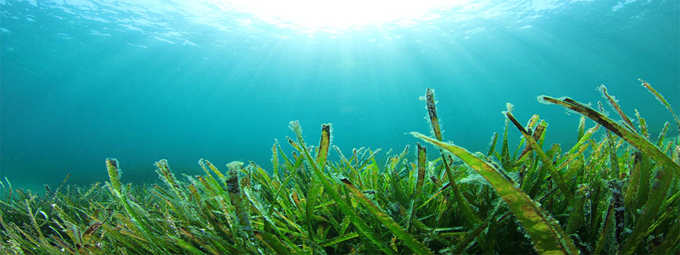
RIASY (ALGAE)
Sára Chovanová, I.A

Slide 2
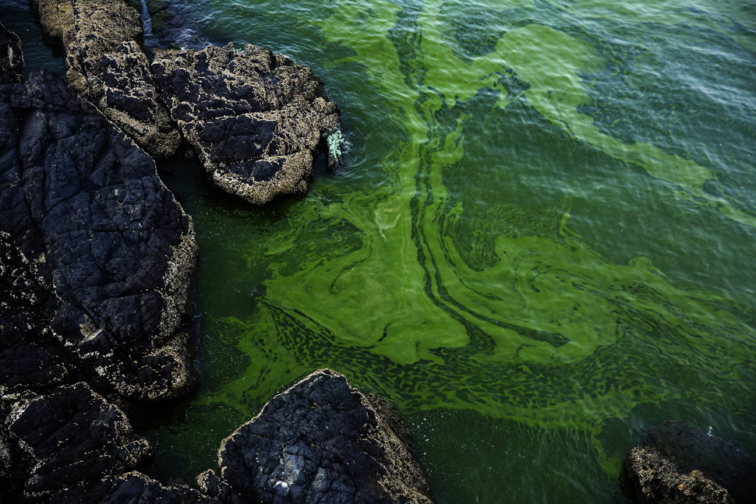
Dokážu zmeniť farbu celej vodnej plochy
Florida – červené
Sever atlantického oceánu – biele
Pugetov záliv – oranžové
Špirály zelených rias na ománskej pláži Bandar al Džissáh.

Slide 3
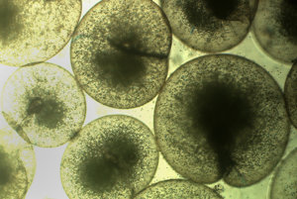
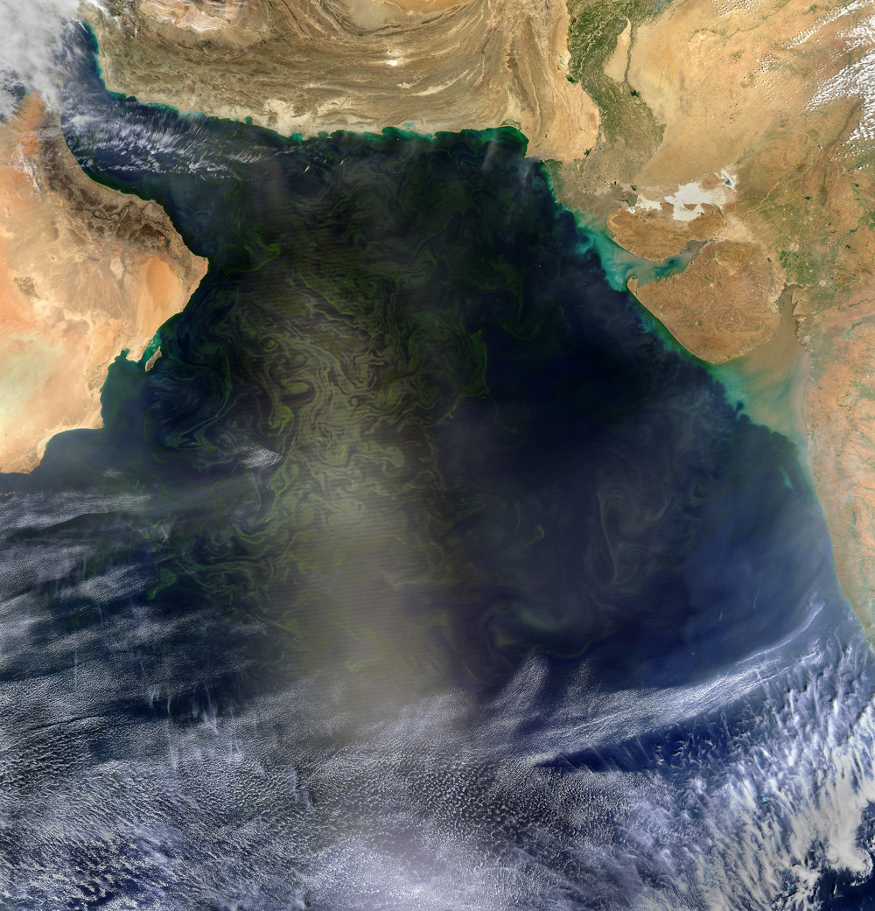

Slide 4
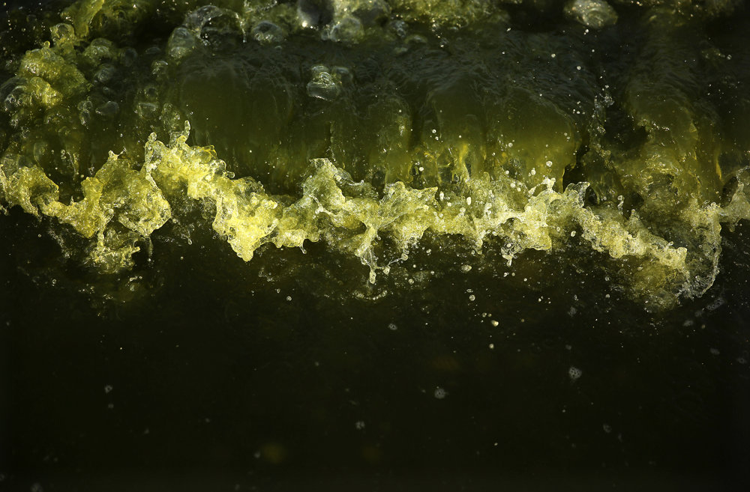
Paralyzovať ryby, upchať ich žiabre a pohltiť toľko kyslíku až sa nakoniec zadusia.
Na otravu toxínmi pravidelne umierajú veľryby, morské korytnačky, delfíny aj lamantíny.

Slide 5
Využitie rias
Samostatne pestovanie pomáha bojovať proti globálnemu otepľovaniu.
Z rias sa získava jód, bróm, mangán.
Používajú sa na odstraňovanie ťažkých kovov z vody.
Tiež sa používajú ako krmivo alebo hnojivo.

Slide 6
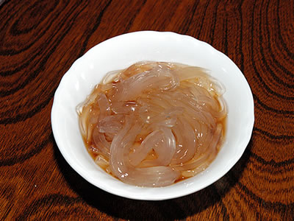
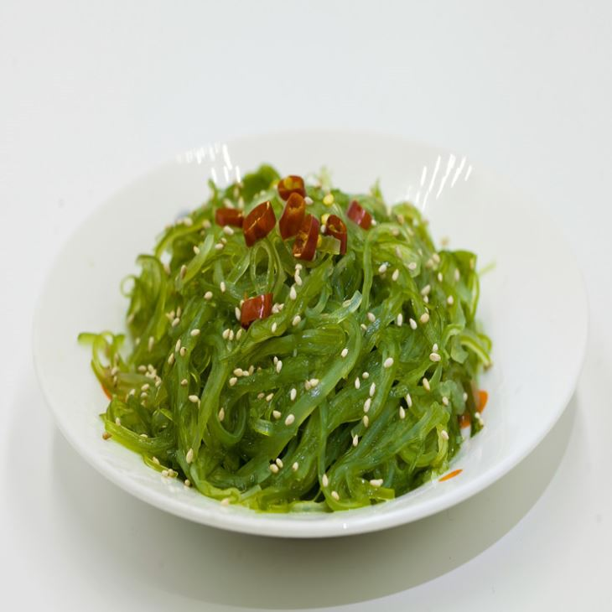
Tokoroten – japonská pochúťka z červených rias.
Hiyashi Wakame, mrazený šalát z rias

Slide 7
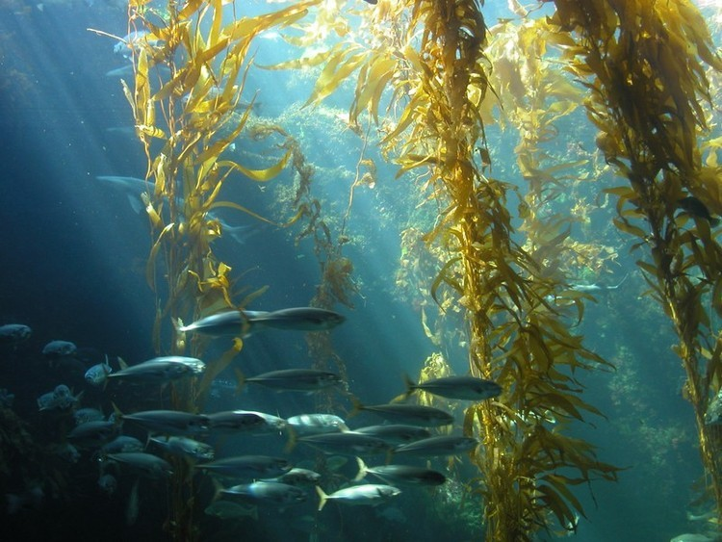
Z histórie rias
Pred 2000 rokmi dodávali Kórejci riasy na cisársky dvor do Číny.
Na ostrovoch Pacifiku má používanie rias dlhú históriu.
Taktiež vo východnej Európe sú dostatočné dôkazy konzumovania rias.
Starí Kelti a Vikingovia žuvali dulsy na svojich dlhých cestách.
Divoké riasy, laver boli populárne od čias Rimanov.

Slide 8
Ďakujem za pozornosť.

